Slide 1


Mái ấm gia đình
Tuần 16
Bài
30
Thương ông
TiếT 1+2: Đọc

Slide 2

c
Chào mừng thầy cô và các em
đến với môn Tiếng Việt

Slide 3



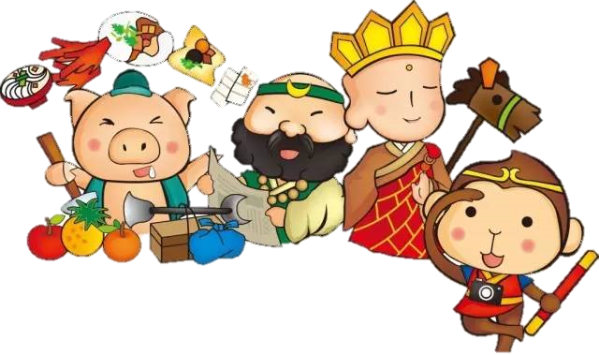
Ôn và khởi động:
Lớp mình ơi chúng ta hãy giúp thầy trò đường tăng trả lời tốt các câu hỏi vượt qua các thử thách để đến Tây Trúc thỉnh kinh nhé.
Notes:
Bài giảng thiết kế bởi: Hương Thảo - tranthao121006@gmail.com

Slide 4

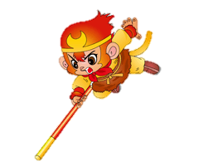
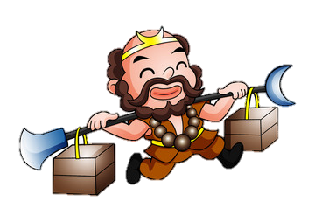

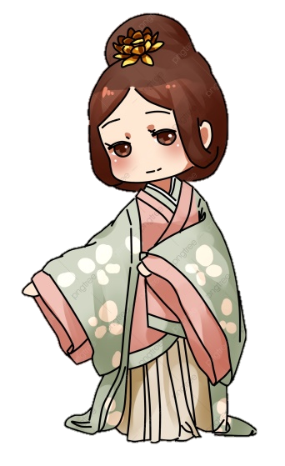
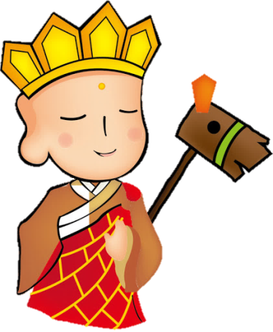
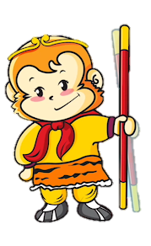
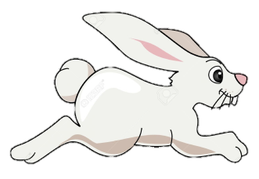
1

Slide 5



Bài trước em đã học bài gì?
…..
A. Mẹ
B. Cánh cửa nhớ bà
C.Chơi chong chóng
D. Em mang về yêu thương

Slide 6

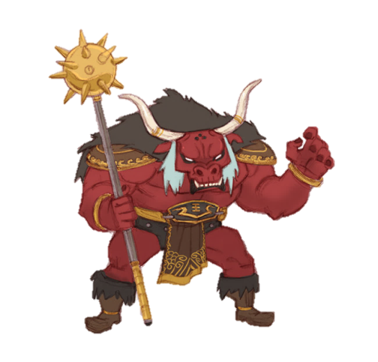

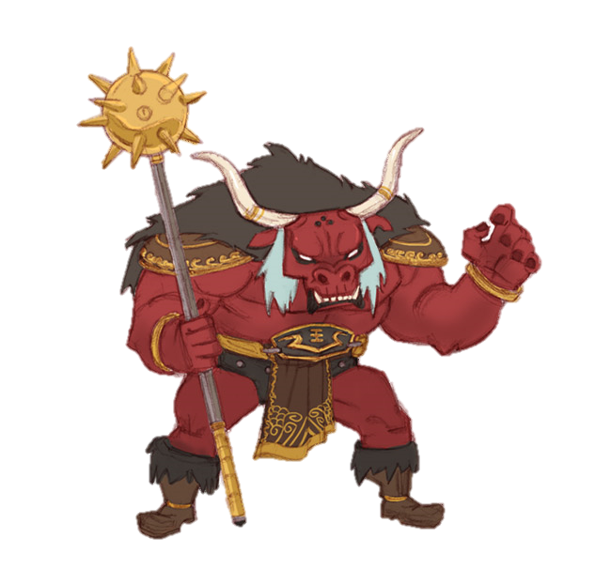

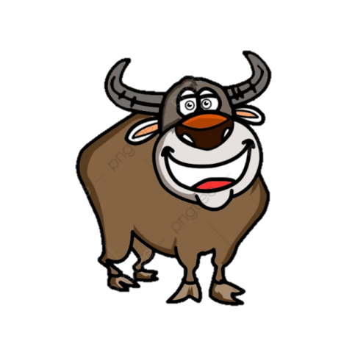
2
Notes:
Bài giảng thiết kế bởi: Hương Thảo - tranthao121006@gmail.com

Slide 7
Trong bài Cánh cửa nhớ bà, có mấy then cửa?
A. 3
B. 1
:
C. 0
D. 2

Slide 8




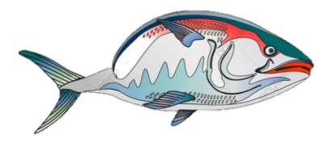
3

Slide 9
Trong truyện Bà cháu, cô Tiên cho 2 anh em hạt gì?
Hạt đào

Slide 10



CHÚC MỪNG THẦY TRÒ ĐƯỜNG TĂNG ĐÃ VƯỢT QUA THỬ THÁCH LẤY CHÂN KINH
Notes:
Bài giảng thiết kế bởi: Hương Thảo - tranthao121006@gmail.com

Slide 11
Bài 30: Thương ông
Tiết 1 + 2 - Đọc

Slide 12

YÊU CẦU CẦN ĐẠT
Đọc đúng, thể hiện được giọng đọc của bài. Biết ngắt nghỉ hơi đúng.
01
Trả lời được các câu hỏi liên quan bài đọc. Nêu được nội dung bài học.
02

Slide 13



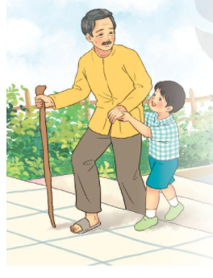
Kể những việc em làm khiến người thân vui
Notes:
Bài giảng thiết kế bởi: Hương Thảo - tranthao121006@gmail.com

Slide 14
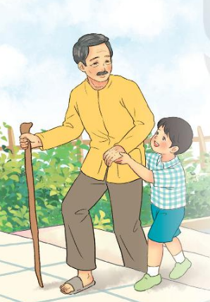
Thương ông
Đọc mẫu
Ông bị đau chân
Nó sưng nó tấy,
Đi phải chống gậy
Khập khiễng, khập khà,
Bước lên thềm nhà
Nhấc chân quá khó.
Thấy ông nhăn nhó
Việt chơi ngoài sân
Lon ton lại gần,
Âu yếm, nhanh nhảu:
- Ông vịn vai cháu,
Cháu đỡ ông lên.
Ông bước lên thềm
Trong lòng sung sướng,
Quẳng gậy, cúi xuống
Quên cả đớn đau,
Ôm cháu xoa đầu:
- Hoan hô thằng bé!
Bé thế mà khoẻ
Vì nó thương ông.
Tú Mỡ
Notes:
Bài giảng thiết kế bởi: Hương Thảo - tranthao121006@gmail.com

Slide 15
Thương ông
Luyện đọc từ khó
Ông bị đau chân
Nó sưng nó tấy,
Đi phải chống gậy
Khập khiễng, khập khà,
Bước lên thềm nhà
Nhấc chân quá khó.
Thấy ông nhăn nhó
Việt chơi ngoài sân
Lon ton lại gần,
Âu yếm, nhanh nhảu:
- Ông vịn vai cháu,
Cháu đỡ ông lên.
Ông bước lên thềm
Trong lòng sung sướng,
Quẳng gậy, cúi xuống
Quên cả đớn đau,
Ôm cháu xoa đầu:
- Hoan hô thằng bé!
Bé thế mà khoẻ
Vì nó thương ông.
Tú Mỡ
Notes:
Bài giảng thiết kế bởi: Hương Thảo - tranthao121006@gmail.com

Slide 16



Luyện đọc từ khó
khập khiễng
khập khà
quẳng gậy
cúi xuống

Slide 17





Tấy
Sưng to, làm cho đau nhức
GIẢI NGHĨA TỪ
Khập khiễng, khập khà
Dáng đi bên cao, bên thấp không đều
Lon ton
Dáng đi hoặc chạy (thường của trẻ em) với những bước ngắn, nhanh.
Notes:
Bài giảng thiết kế bởi: Hương Thảo - tranthao121006@gmail.com

Slide 18

Thương ông
Luyện đọc đoạn
1
2
Ông bị đau chân
Nó sưng nó tấy,
Đi phải chống gậy
Khập khiễng, khập khà,
Bước lên thềm nhà
Nhấc chân quá khó.
Thấy ông nhăn nhó
Việt chơi ngoài sân
Lon ton lại gần,
Âu yếm, nhanh nhảu:
- Ông vịn vai cháu,
Cháu đỡ ông lên.
Ông bước lên thềm
Trong lòng sung sướng,
Quẳng gậy, cúi xuống
Quên cả đớn đau,
Ôm cháu xoa đầu:
- Hoan hô thằng bé!
Bé thế mà khoẻ
Vì nó thương ông.
Tú Mỡ
Notes:
Bài giảng thiết kế bởi: Hương Thảo - tranthao121006@gmail.com

Slide 19







Ngắt nhịp thơ
Ông bị đau chân
Nó sưng nó tấy,
Đi phải chống gậy
Khập khiễng, khập khà,
Bước lên thềm nhà
Nhấc chân quá khó.

Slide 20

Luyện đọc nhóm

Slide 21

Tiêu chí đánh giá:
Ngắt, nghỉ đúng nhịp thơ.
Đọc đúng từ ngữ, đọc to, rõ ràng.

Slide 22
Thương ông
Luyện đọc nhóm
1
2
Ông bị đau chân
Nó sưng nó tấy,
Đi phải chống gậy
Khập khiễng, khập khà,
Bước lên thềm nhà
Nhấc chân quá khó.
Thấy ông nhăn nhó
Việt chơi ngoài sân
Lon ton lại gần,
Âu yếm, nhanh nhảu:
- Ông vịn vai cháu,
Cháu đỡ ông lên.
Ông bước lên thềm
Trong lòng sung sướng,
Quẳng gậy, cúi xuống
Quên cả đớn đau,
Ôm cháu xoa đầu:
- Hoan hô thằng bé!
Bé thế mà khoẻ
Vì nó thương ông.
Tú Mỡ
Notes:
Bài giảng thiết kế bởi: Hương Thảo - tranthao121006@gmail.com

Slide 23



Thi đọc

Slide 24
Thương ông
Đọc toàn bài
1
2
Ông bị đau chân
Nó sưng nó tấy,
Đi phải chống gậy
Khập khiễng, khập khà,
Bước lên thềm nhà
Nhấc chân quá khó.
Thấy ông nhăn nhó
Việt chơi ngoài sân
Lon ton lại gần,
Âu yếm, nhanh nhảu:
- Ông vịn vai cháu,
Cháu đỡ ông lên.
Ông bước lên thềm
Trong lòng sung sướng,
Quẳng gậy, cúi xuống
Quên cả đớn đau,
Ôm cháu xoa đầu:
- Hoan hô thằng bé!
Bé thế mà khoẻ
Vì nó thương ông.
Tú Mỡ
Notes:
Bài giảng thiết kế bởi: Hương Thảo - tranthao121006@gmail.com

Slide 25

Tìm hiểu bài

Slide 26
TÌM HIỂU BÀI
1. Ông của Việt bị làm sao?
→ Ông của Việt bị đau chân, bước lên thềm nhà rất khó khăn.
2. Khi thấy ông đau, Việt đã làm gì để giúp ông?
a. Mang gậy đến cho ông.
b. Để ông vịn vào vai mình rồi đỡ ông lên.
c. Lại gần, hỏi thăm sức khỏe của ông.
3. Theo ông, vì sao Việt tuy bé mà khỏe?
→ Theo ông, Việt tuy bé mà khỏe vì Việt thương ông.

Slide 27

Nội dung
Tình cảm anh em thân thiết, đoàn kết, nhường nhịn lẫn nhau

Slide 28





Học thuộc lòng

Slide 29
Thương ông
Học thuộc lòng
1
Ông ............
Nó ............
Đi ..............
Khập khiễng, ..........
Bước .............
Nhấc chân ............
Thấy .................
Việt ...............
Lon ton ................
Âu yếm, ......................
- Ông ........................
Cháu ..................
Notes:
Bài giảng thiết kế bởi: Hương Thảo - tranthao121006@gmail.com

Slide 30
Thương ông
Học thuộc lòng
2
Ông ................
Trong lòng ................
Quẳng gậy, ................
Quên ................
Ôm cháu .............
- Hoan hô ..............
Bé thế ................
Vì .......................
Tú Mỡ
Notes:
Bài giảng thiết kế bởi: Hương Thảo - tranthao121006@gmail.com

Slide 31
Thi học thuộc lòng

Slide 32
Luyện đọc lại

Slide 33
Tiêu chí đánh giá:
Đọc đúng từ ngữ, đọc to, rõ ràng.
Ngắt, nghỉ đúng nhịp thơ.
Giọng đọc tình cảm, vui tươi

Slide 34
Thương ông
Luyện
đọc lại
1
2
Ông bị đau chân
Nó sưng nó tấy,
Đi phải chống gậy
Khập khiễng, khập khà,
Bước lên thềm nhà
Nhấc chân quá khó.
Thấy ông nhăn nhó
Việt chơi ngoài sân
Lon ton lại gần,
Âu yếm, nhanh nhảu:
- Ông vịn vai cháu,
Cháu đỡ ông lên.
Ông bước lên thềm
Trong lòng sung sướng,
Quẳng gậy, cúi xuống
Quên cả đớn đau,
Ôm cháu xoa đầu:
- Hoan hô thằng bé!
Bé thế mà khoẻ
Vì nó thương ông.
Tú Mỡ
Notes:
Bài giảng thiết kế bởi: Hương Thảo - tranthao121006@gmail.com

Slide 35

LUYỆN TẬP
1. Từ ngữ nào dưới đây thể hiện dáng vẻ của Việt?
lon ton
nhăn nhó
âu yếm
nhanh nhảu
khập khiễng, khập khà
2. Đọc những câu thơ thể hiện lời khen của ông dành cho Việt.
→ Hoan hô thằng bé
Bé thế mà khỏe
Vì nó thương ông.

Slide 36
YÊU CẦU CẦN ĐẠT
Đọc đúng, thể hiện được giọng đọc của bài. Biết ngắt nghỉ hơi đúng.
01
Trả lời được các câu hỏi liên quan bài đọc. Nêu được nội dung bài học.
02

Slide 37

CHÀO TẠM BIỆT

